Slide 1
Ортогональные функции

Slide 2
Ортогональные функции.
Норма функции.

Slide 3
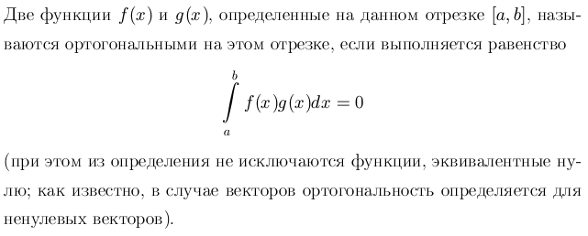
1. Ортогональные функции

Slide 4
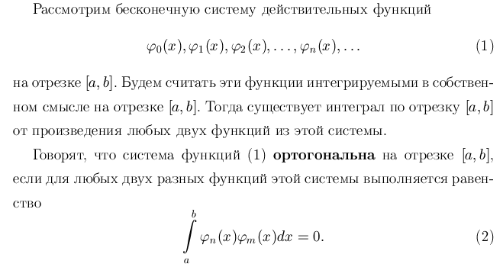

Slide 5
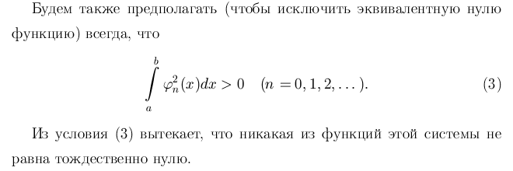

Slide 6
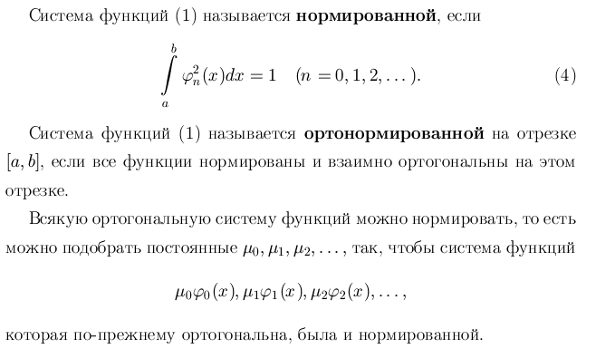

Slide 7
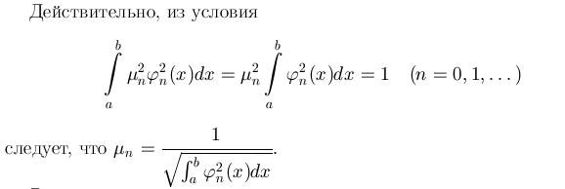

Slide 8
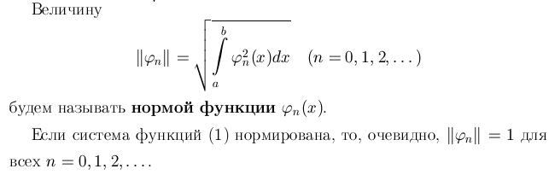
2. Норма функции

